Slide 1
TEST COSMO-SiPM CON CsI(Tl) SETUP Scinitllatore CsI(Tl) cubetto 23mm SiPM S13360-6075CS sn.10698

Slide 2
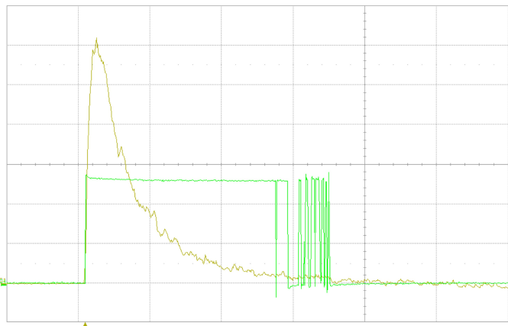
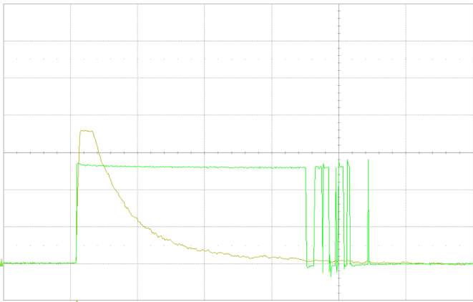
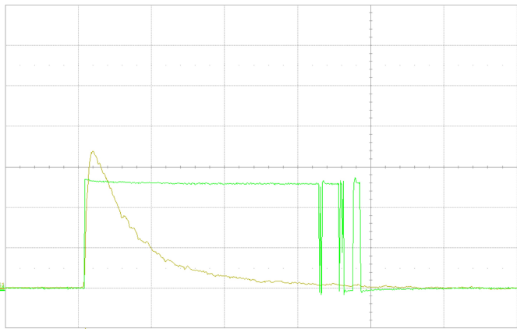
TEST COSMICI E RAD. SCINT?
AN_OUT
COSMO NxCx (No Latch)
Vth=16.4mV, Vbias=55V
AN_OUT @50 Ohm oscilloscopio
Errati
conteggi/letture ADC
TTL_OUT 2V/div
500mV/div
Saturazione FE
2us/div
100mV/div
AN_OUT
Eventuale
Filtro LP o
Rid. Gain FE
AN_OUT
TTL_OUT 2V/div
Stima T latch -> 10us (@Vth set)
2us/div
500mV/div

Slide 3
CORREZIONI FIRMWARE
Inserimento reset latch @10us
Inserimento reset ogni finestra di acquisizione di 1s (rari eventi consecutivi bloccano l’acquisizione)
Incremento del peak reset poco prima del reset latch (scarica il condensatore del peak hold quando il segnale è andato a zero altrimenti il peak si ricarica)

Slide 4
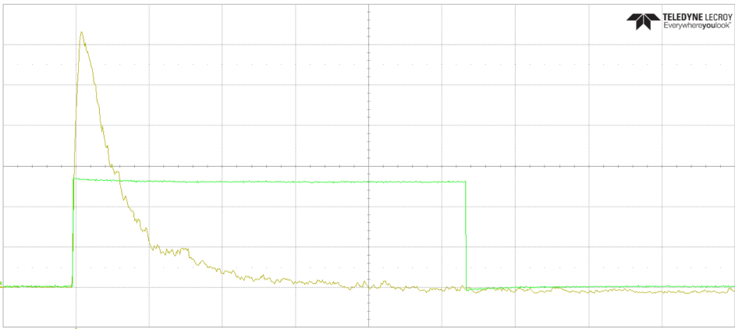
COMPARATORE CORRETTO (Reset Latch attivo)
AN_OUT 100mV/div
DISCOUT 2V/div
2us/div

Slide 5
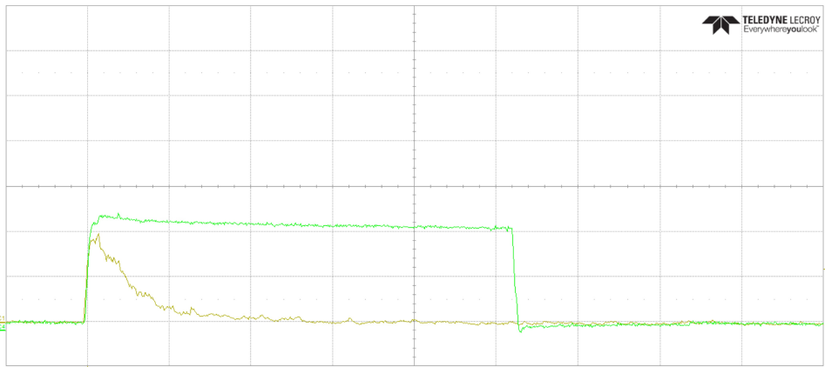
PEAK HOLD CORRETTO
ADC_IN 100mV/div
AN_OUT 100mV/div
Reset Peak
2us/div

